Slide 1
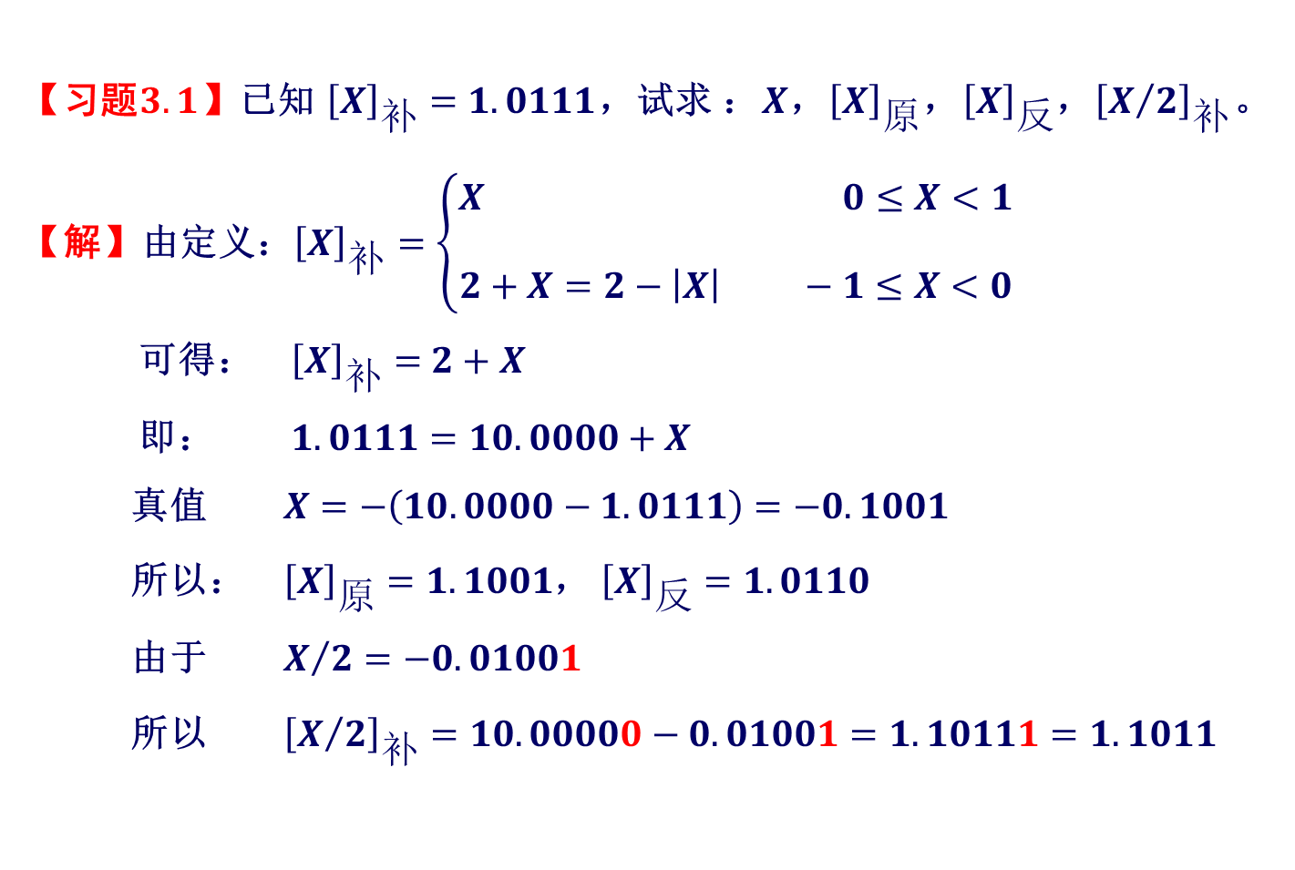
第3章习题
【习题$3.1$】已知 ${\left[X\right]}_{补}=1.0111$，试求 ：$X$，${\left[X\right]}_{原}$，${\left[X\right]}_{反}$，${\left[X/2\right]}_{补}$。
【解】由定义：${\left[X\right]}_{补}=\left\{\begin{aligned}X 0≤X<1 \\ \\ 2+X=2−\left|X\right| −1≤X<0\end{aligned}\right.$
可得： ${\left[X\right]}_{补}=$ $2+X$
即： $1.0111=10.0000+X$
真值 $X=−\left(10.0000−1.0111\right)=−0.1001$
所以： ${\left[X\right]}_{原}=1.1001$， ${\left[X\right]}_{反}=1.0110$
由于 $X/2=−0.01001$
所以 ${\left[X/2\right]}_{补}=10.00000−0.01001=1.10111=1.1011$

